Slide 1
Bruna Muniz de Almeida
Desenvolvimento de Sistemas
1H3

Slide 2
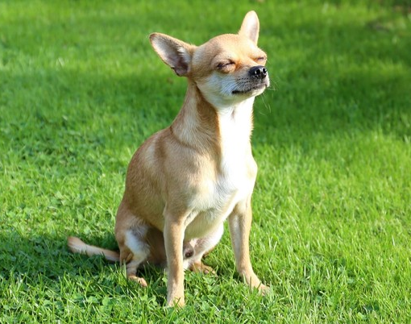
Motivos para você adotar um chihuahua

Slide 3
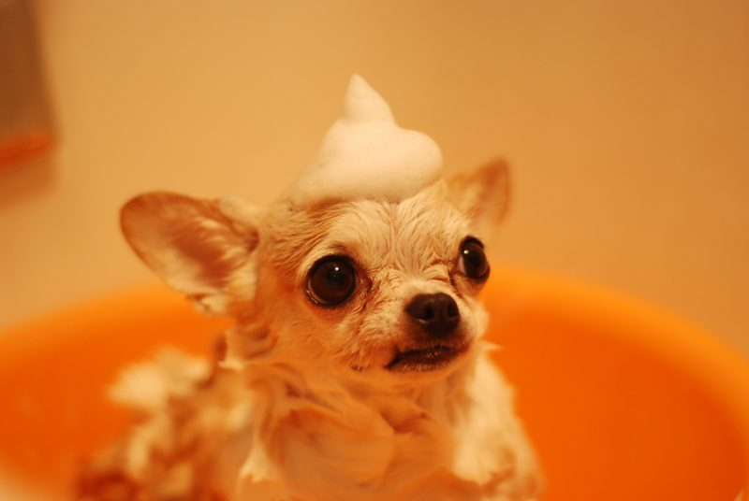
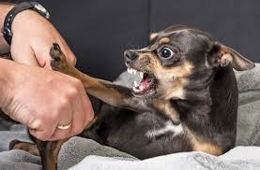
1- Esses cachorrinhos não são bravos como Pinchers, por mais que suas aparências sejam semelhantes
Chihuahua
Pinscher

Slide 4
2- Esses cachorrinhos possuem uma personalidade única!
Pois são:
Doceis
Amigáveis
Alegres
Carinhosos
Fofos
Brincalhões

Slide 5
3- Possuem diversas cores
Preto;
Branco;
Marrom;
Preto e branco;
Marrom e branco;
Entre outros

Slide 8
